Slide 1

Lab 06 - 函式與遞迴
授課：ANT 實驗室
簡報製作：Vincent Chi < song374561@chivincent.net >

Slide 2
實驗一：函式的使用
實驗目的
瞭解如何宣告並使用函式
瞭解如何使用函式減少重複的程式碼
實驗範例
實作 int min(int n, int m) 比較並回傳 n 及 m 較小者

Slide 3
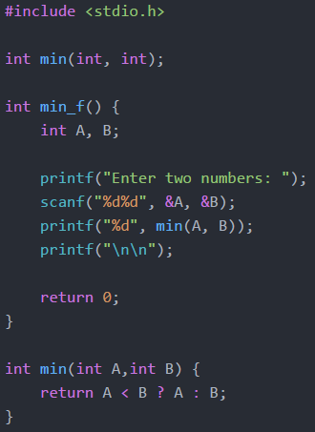

Slide 4
實驗二：main 函式的知識
實驗目的
瞭解 main 函式的三種型態
瞭解 main 函式的回傳值

Slide 5
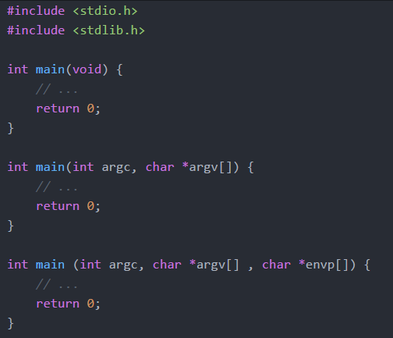

Slide 6
實驗三：遞迴
實驗目的
瞭解遞迴的意義與使用時機
實驗範例:
最大公因數
輸入：整數 n, m
輸出：gcd(n, m)

Slide 7
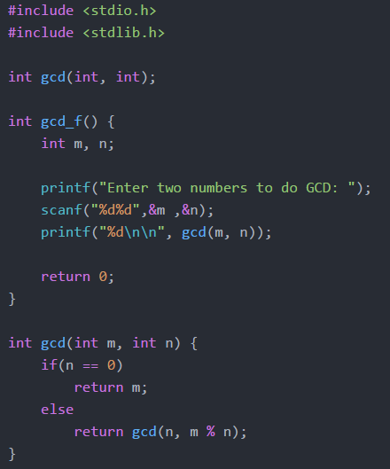

Slide 8
實驗四：變數的生命週期與作用域
實驗目的
瞭解全域變數與區域變數的差別
瞭解全域變數的使用方式
瞭解為何不應常用全域變數

Slide 9
選讀一：inline 函式
《高等 C 語言 - 使用 inline 函數》
作者：陳鍾誠
http://ccckmit.wikidot.com/cp:inline
《inline function specifier》
http://en.cppreference.com/w/c/language/inline

Slide 10
課堂練習
費氏數列:
輸入整數 n，n <= 46
輸出同等於 n 長度的費氏數列:
*必須使用遞迴

Slide 11
作業一：Uva 401
作業內容
Uva 401 Accept
作業繳交內容
.c 檔

